Slide 1
Охладителна система
Изготвена от: Викторио Апостолов и Детелин Радков

Slide 2
Съдържание
Описание на проекта
Блокова схема
Електрическа схема
Списък със съставни частит
Сорс код
Линкове към проекта

Slide 3
Описание на проекта
Чрез сензор за измерване на температурата тя бива отчетена и показана на дисплея и спрямо нея се определят оборотите на вентилатора.

Slide 4
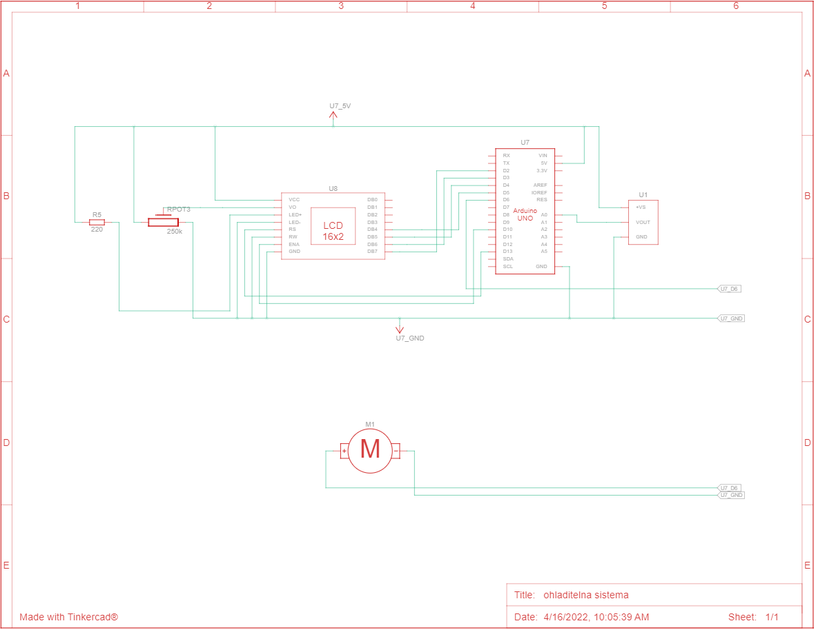
Блокова схема

Slide 5
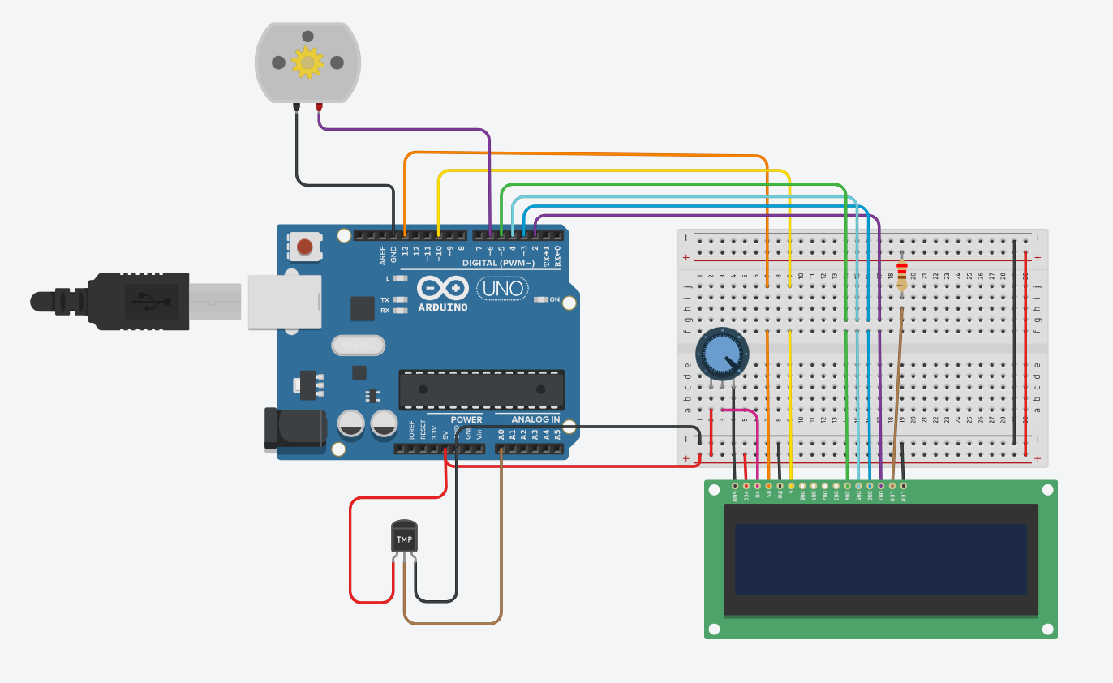
Електрическа схема

Slide 6
Списък със ставни части
Arduino Uno R3
LCD 16 x 2
250 kΩ Potentiometer
220 Ω Resistor
DC Motor
Temperature Sensor [TPM36]

Slide 7
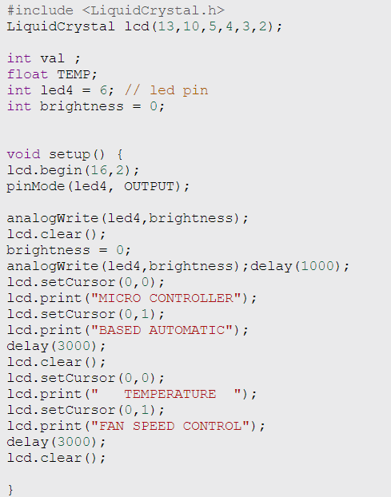
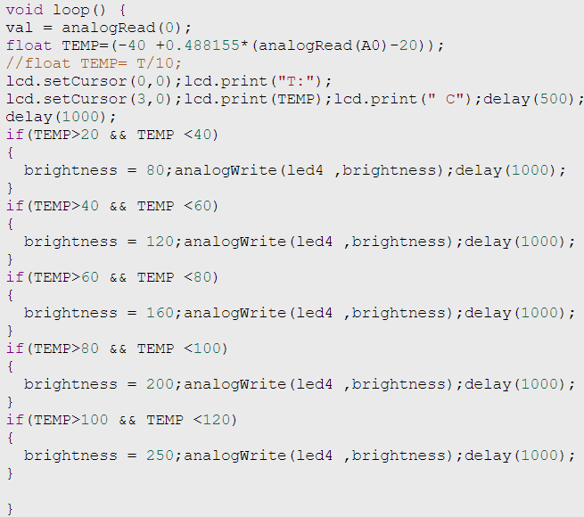
Сорс код

Slide 8
Заключение
Повече вентилатори
По висока оборотност
По точно управление на оборотите спрямо температурата
По висока класа на енергоефективност

Slide 9
линкове
Github - https://github.com/DarkBotBG/ohlazdasta-sisitema
Tinkercad - https://www.tinkercad.com/things/8oogDHCX3M7-ohladitelna-sistema/editel?sharecode=XlNvPYzKj26vWd0iII66nuMtio5CJwZMaEM5-kgdX9U

Slide 10
Благодарим за отделеното внимание

